Slide 1
aI4PT Privacy-preserving AI for Sustainable Transport
01.06.2024 – 30.11.2026
Mini- Abstract: AI4PT entwickelt KI-Lösungen zur Vorhersage und Optimierung der Passagierverteilung und -ströme im öffentlichen Verkehr (ÖV), um den ÖV attraktiver und effizienter zu gestalten und eine Verkehrsverlagerung weg von der privaten Fahrzeugnutzung zu fördern.
Projektleitung: Anita Graser | anita.graser@ait.ac.at
Notes:
Slidevorgaben:
· Titelfolie: Projekttitel (Kurztitel + Langtitel), geplante Laufzeit, Mini-Abstract, beteiligte Organisationen, Website und E-Mail-Kontakt Projektleitung
· 2 inhaltliche Folien
Bitte verwenden Sie Standardschriftarten, da wir die Slides in PowerPoint direkt aneinanderhängen.

Slide 2
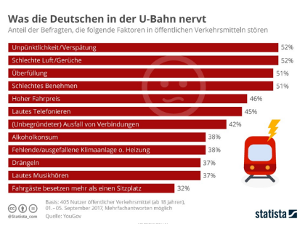
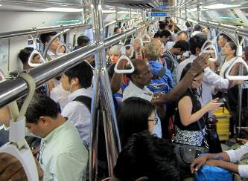
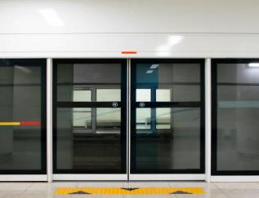
AI4PT Projektziele
Erhöhung der Attraktivität und Kapazität des öffentlichen Verkehrs (ÖV) durch die Entwicklung datenschutzbewusster KI-Lösungen.
Optimierung der Passagierverteilung und -ströme mittels prädiktiver KI-Modelle, um Verspätungen und lokale Überfüllung im ÖV zu reduzieren.
Integration von SmartCams und vorhandenen Fahrzeugsensoren zur Sammlung qualitativ hochwertiger Daten und deren Verarbeitung mittels Federated Learning (FL).
Sicherstellung der Datenschutz- und Sicherheitsanforderungen und Minimierung des Energiebedarfs für die AI-Entwicklung durch die Entwicklung innovativer Werkzeuge und FL-Algorithmen

Slide 3
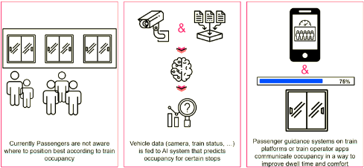
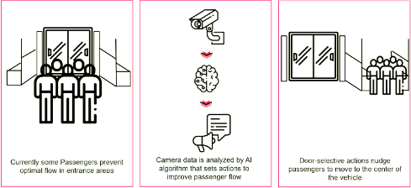
AI4pt lösungen
Im Gegensatz zu vielen anderen Bereichen gibt es in ÖV-Umgebungen einen Mangel an qualitativ hochwertigen Daten, was ein großes Hindernis bei der Entwicklung von KI-Anwendungen darstellt. AI4PT setzt daher auf kostengünstige kamerabasierte Systeme mit integrierter Objekterkennung (SmartCams) in Kombination mit vorhandenen U-Bahn-Fahrzeugsensoren.
Während der Projektlaufzeit werden diese Datenquellen mit FL-Methoden verknüpft, um datenschutzkonforme, prädiktive KI-Modelle für zwei Proof-of-Concepts (PoCs) für den U-Bahn-Betrieb zu entwickeln:
1. Vorhersage der Zugbelegung und
2. Optimierung des Passagierflusses
PoC 1: Train occupancy prediction
PoC 2: Passenger flow optimization

